Slide 1
Angular Material

Slide 2
Qu’est-ce que Angular Material ?
Angular Material est une bibliothèque de composants UI (boutons, formulaires, tableaux, menus…) conçue par l’équipe Angular en suivant les principes du Material Design de Google.

Slide 3
Avantages
Modernes
Responsives
Cohérentes
Professionnelles
Sans avoir à écrire beaucoup de CSS.

Slide 4
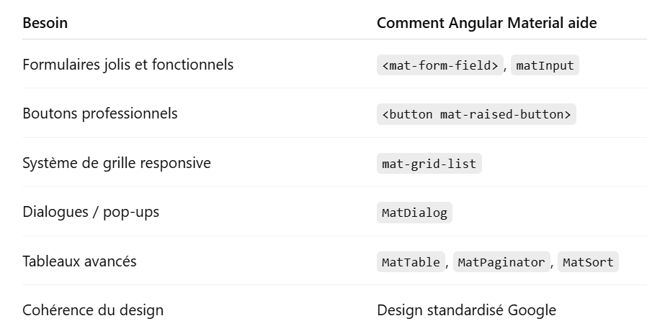
Pourquoi utiliser Angular Material ?

Slide 5
Thèmes & Styles
Angular Material propose des thèmes prêts à l’emploi :
  Indigo / Pink (par défaut)
  Purple / Green
  Deep Orange / Amber
  Ou thème personnalisé
Ce thème contrôle :
  Les couleurs
  Les effets d’ombre
  Les composants

Slide 6
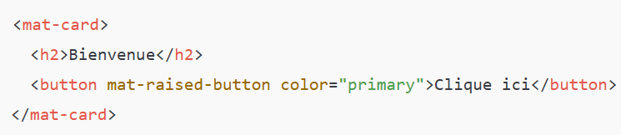
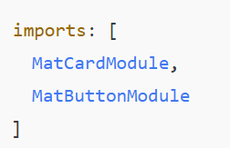
Exemple
HTML
COMPOSANT

Slide 7
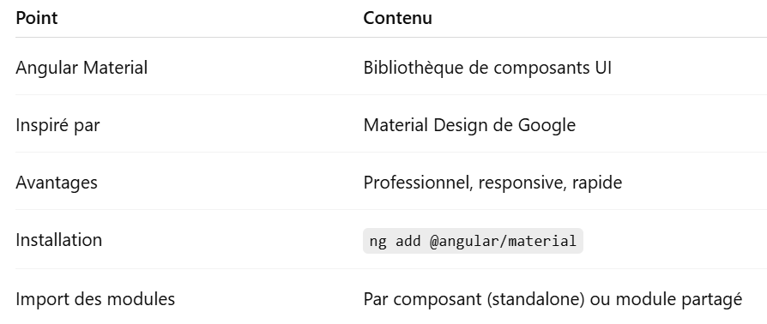
Résumé

Slide 8
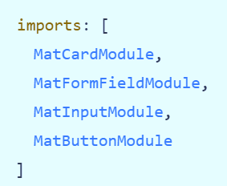
Bonnes pratiques
En Angular 16+ (standalone) il est recommandé d’importer les modules un par un :
C’est la bonne pratique officielle, car :
  Tu importes uniquement ce que tu utilises → meilleure performance
  La taille du bundle est plus petite
  Le code est plus propre et maîtrisé

Slide 9
Alternative Propre : Créer un module partagé (si tu as beaucoup de composants)
Tu peux créer MaterialSharedModule mais tu n’y mets que ce que tu utilises réellement.

Slide 10
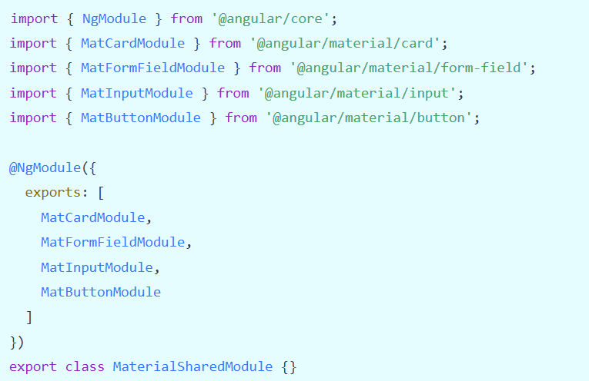
exemple

Slide 11

Au niveau de composant
Toujours contrôlé
Pas trop lourd
Plus pratique pour les grands projets

Slide 12
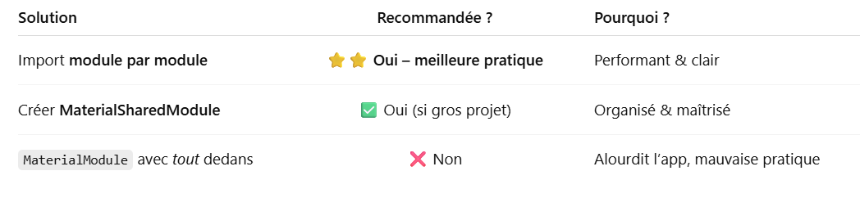
recap

Slide 13
vérification
npm list @angular/material

Slide 14
Installer Angular Material
ng add @angular/material
Cette commande :
  installe le package @angular/material
  configure les thèmes et animations automatiquement
  ajoute les modules nécessaires dans ton projet
Tu peux choisir un thème par défaut (ex. Indigo/Pink) et activer les animations.

Slide 15
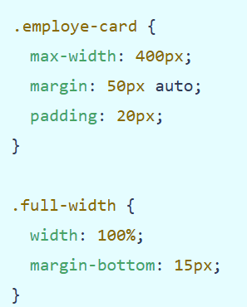
add-employe.component.css

Slide 16
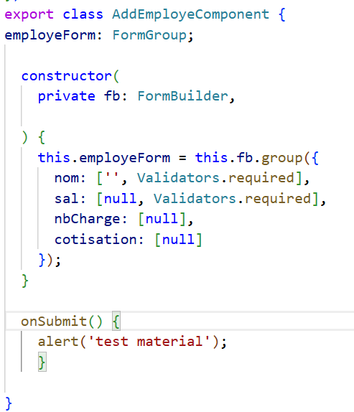
LA CLASSE ts DU cONTROULEUR

Slide 17
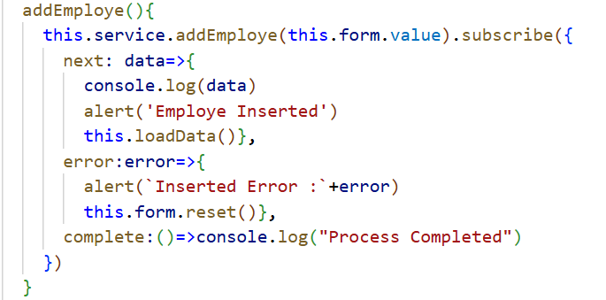
Service create user

Slide 18
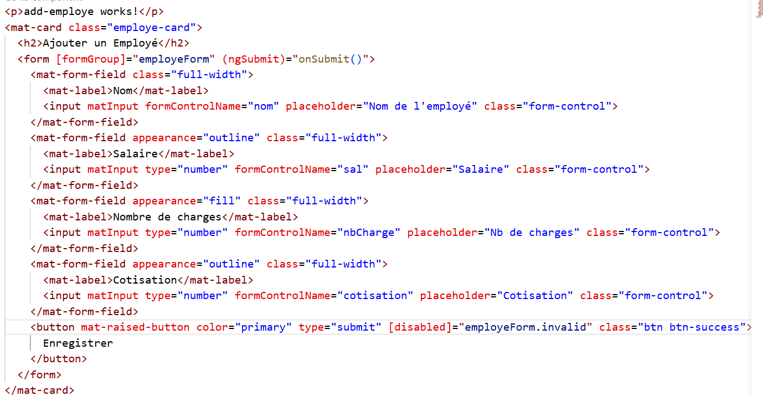
template

